Slide 1
"Software Geogebra: Uma ferramenta na prática docente para o ensino dos números complexos no ensino médio"
Autores: Isabel do Socorro; Cláudio Barros; Ierecê dos Santos
Apresentação: Gisele Anjos - SP3108295

Slide 2
AUTORES
Isabel do Socorro Lobato Beltrão
Universidade do Estado do Amazonas
ysabelobato@hotmail.com
Cláudio Barros Vítor
Universidade do Estado do Amazonas
cvitor77@bol.com.br
Ierecê dos Santos Barbosa
Universidade do Estado do Amazonas
ierecebarbosa@yahoo.com.br

Slide 3
INTRODUÇÃO
A tecnologia e o ensino da matemática;
Como a tecnologia pode auxiliar o professor;
A pesquisa foi feita com o ensino dos números complexos;

Slide 4
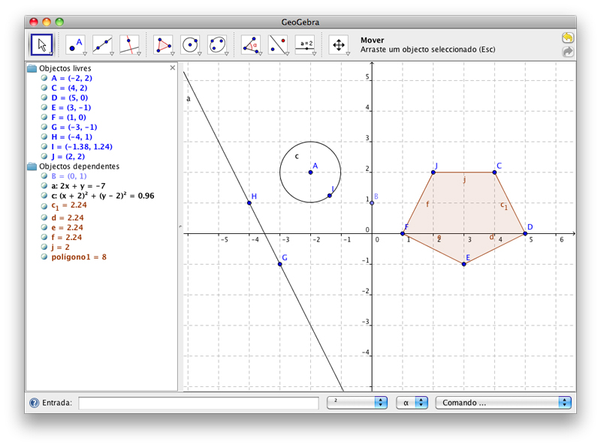
SOFTWARES: GEOGEBRA
O GeoGebra é um software de matemática dinâmica gratuito e multiplataforma para todos os níveis de ensino, que combina geometria, álgebra, tabelas, gráficos, estatística e cálculo numa única aplicação;
Ele pode ser baixado no computador ou usar on-line.

Slide 5
SOFTWARES EDUCATIVOS COMO FERRAMENTAS DE ENSINO DA MATEMÁTICA E OS NÚMEROS COMPLEXOS

Slide 6
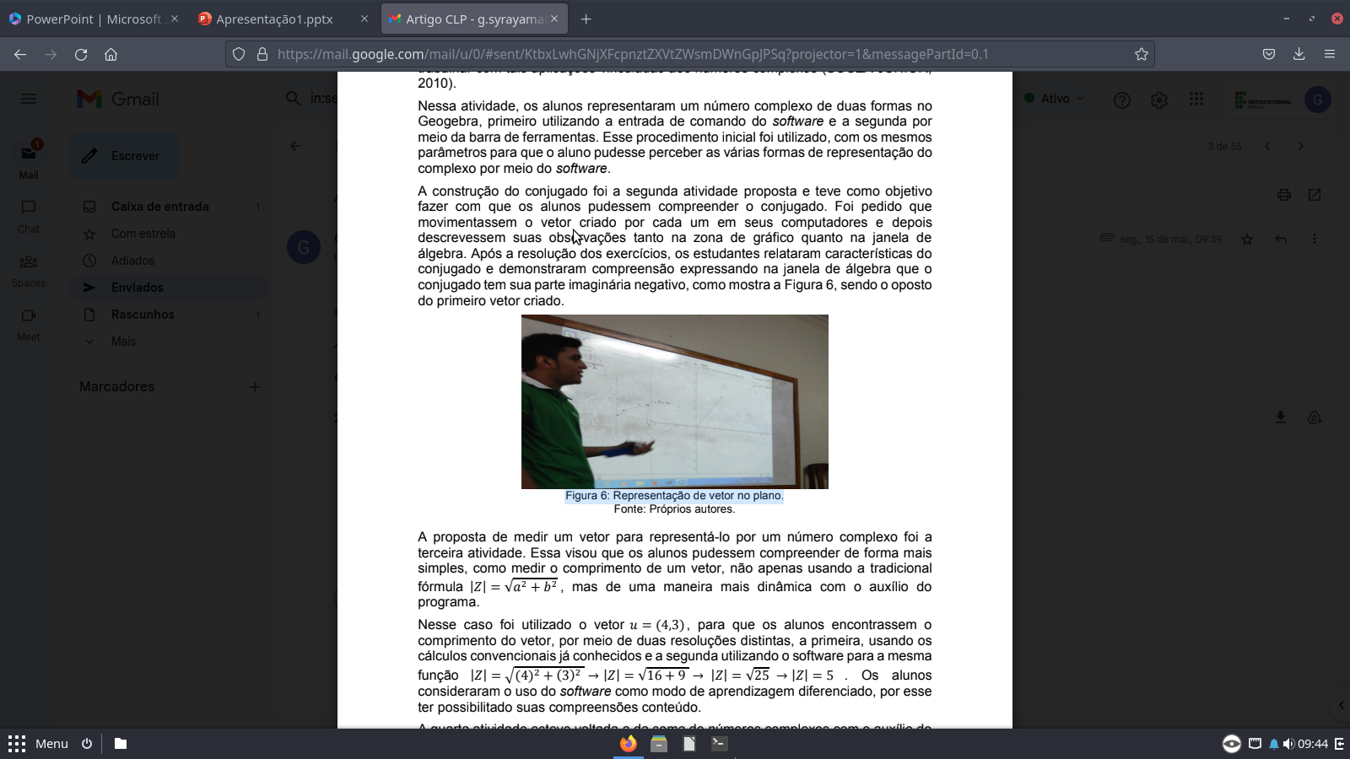
APLICAÇÃO EM SALA DE AULA
Apresentação do software;
Resolução de problemas;
Aplicar no Geogebra;
4 atividades propostas.

Slide 7
CONCLUSÃO

